Slide 1
Divers
Démarrage: ALT+FN+F5

Slide 2
Ordre protocolaire en province
Le préfet, représentant de l'État dans le département ou la collectivité ;
Les députés ;
Les sénateurs ;
Les députés européens ;
Le président du conseil régional;
Le président du conseil départemental ;
Le maire de la commune dans laquelle se déroule la cérémonie ;
Le général commandant la région terre, l'amiral commandant la région maritime, le général commandant la région aérienne, le général commandant la région de gendarmerie ;
Le président de la cour administrative d'appel, le premier président de la cour d'appel et le procureur général près cette cour ;
L'amiral commandant l'arrondissement maritime, le général commandant la région de gendarmerie ;
Les dignitaires de la Légion d'honneur, les Compagnons de la Libération, les dignitaires de l'ordre national du Mérite et le délégué national de l'Ordre de la Libération ;
Le président du Conseil économique, social et environnemental de la région;
Le président du tribunal administratif, le président du tribunal judiciaire et le procureur de la République près ce tribunal ;
Les membres du conseil régional ;
Les membres du conseil départemental ;
Les membres du Conseil économique, social et environnemental ;
Le recteur d'académie ;
Le préfet adjoint pour la sécurité, le préfet délégué pour la sécurité et la défense ;
Le sous-préfet dans son arrondissement, le secrétaire général de la préfecture et, le cas échéant, le secrétaire général pour les affaires régionales et le secrétaire général pour l'administration de la police, le directeur du cabinet du préfet du département ;
Les officiers généraux exerçant un commandement ;
Les chefs des services déconcentrés des administrations civiles de l'Etat dans la région et dans le département, dans l'ordre de préséance attribué aux départements ministériels dont ils relèvent, le délégué militaire départemental, le commandant de groupement de gendarmerie départementale ;
Les présidents des universités, les directeurs des grandes écoles nationales ayant leur siège dans le département, les directeurs des grands établissements de recherche ayant leur siège dans le département ;
Le directeur général des services de la région;
Le directeur général des services du département ;
Les conseillers municipaux de la commune dans laquelle se déroule la cérémonie ;
Le secrétaire général de la commune dans laquelle se déroule la cérémonie ;
Le président du tribunal de commerce ;
Le président du conseil de prud'hommes ;
Le président du tribunal paritaire des baux ruraux ;
Le président de la chambre régionale de commerce et d'industrie, le président de la chambre régionale d'agriculture, le président de la chambre ou de la conférence régionale de métiers, le président de la chambre départementale de commerce et d'industrie, le président de la chambre départementale d'agriculture, le président de la chambre départementale de métiers ;
Le bâtonnier de l'ordre des avocats, les présidents des conseils régionaux et départementaux des ordres professionnels ;
Le secrétaire de mairie.

Slide 3
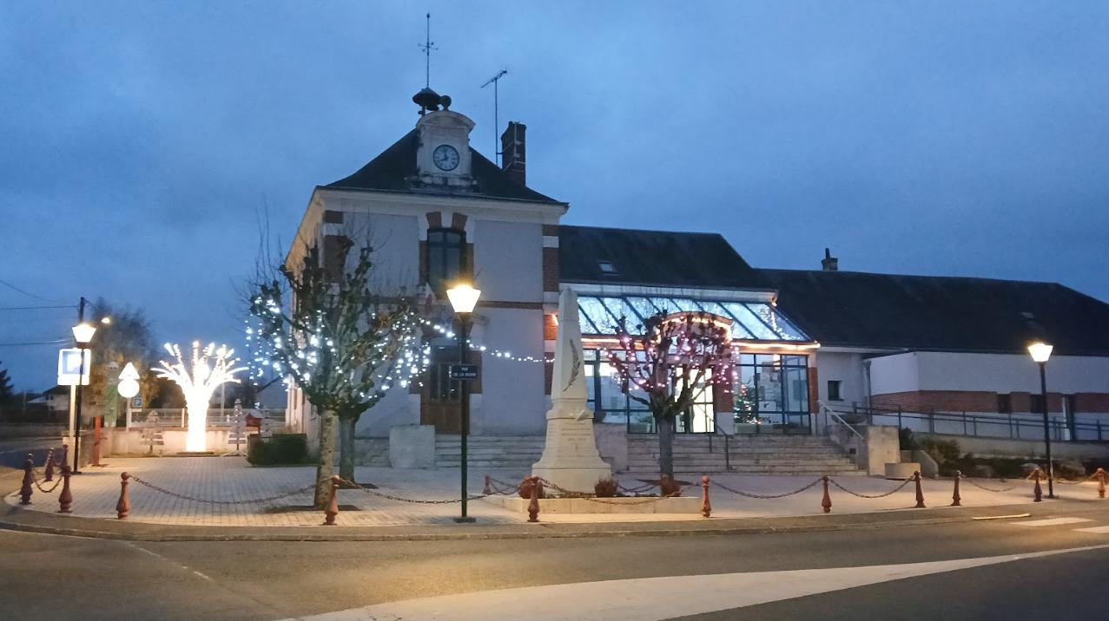

Saint-Sulpice-de-Pommeray
Cérémonie des vœux 10 janvier 2026
Notes:
Monsieur le vice-président du Conseil Régional, Maire de Blois (cher Marc)
Madame la Présidente de l'Association des Maires de Loir-et-Cher, Vice–Présidente du Conseil Départemental (chère Catherine LHERITIER)
Monsieur le Conseiller Départemental (cher Yves LECUIR)
Monsieur le Président d’Agglopolys (cher Christophe DEGRUELLE),
Madame la suppléante collaboratrice du député Marc FESNEAU (chère Mathilde DESJONQUÈRE)

Slide 4
Saint-Sulpice-de-Pommeray
Cérémonie des vœux 10 janvier 2026
Notes:
Mesdames et messieurs les maires ou adjoints (chers collègues)
Mesdames et messieurs les conseillers municipaux
Cher(e)s amis
Je suis très heureux de vous accueillir dans notre salle polyvalente pour vous souhaiter une très bonne année 2026

Slide 5

Notes:
Cette année, je pourrais malheureusement recommencer la même introduction que l’an dernier, relative à l’absence de budget de l’Etat. C’est à se demander si nous avons les hommes politiques qu’on mérite: ils n’avaient déjà pas réussi à s’entendre pour voter un budget fin 2024 et, pensant qu’on avait oublié, ils recommencent fin 2025 ….

Slide 6
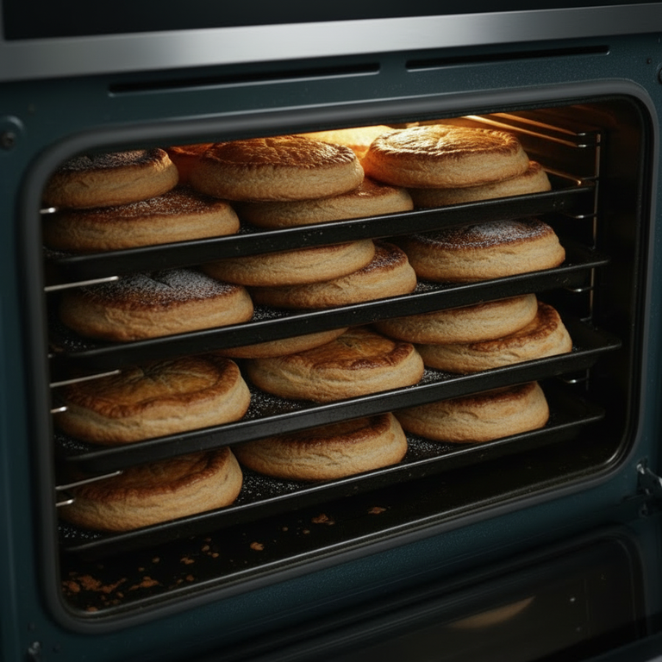

Notes:
… Mais bon … !
Comme il nous faut toujours un peu de temps pour réchauffer TOUTES nos galettes (…)
Cela m’en laisse donc un peu pour vous expliquer, d’abord, ce que j’ai retenu de 2025 (hors et dans Saint-Sulpice) et, un peu, ce qu’il se passera en 2026.

Slide 7
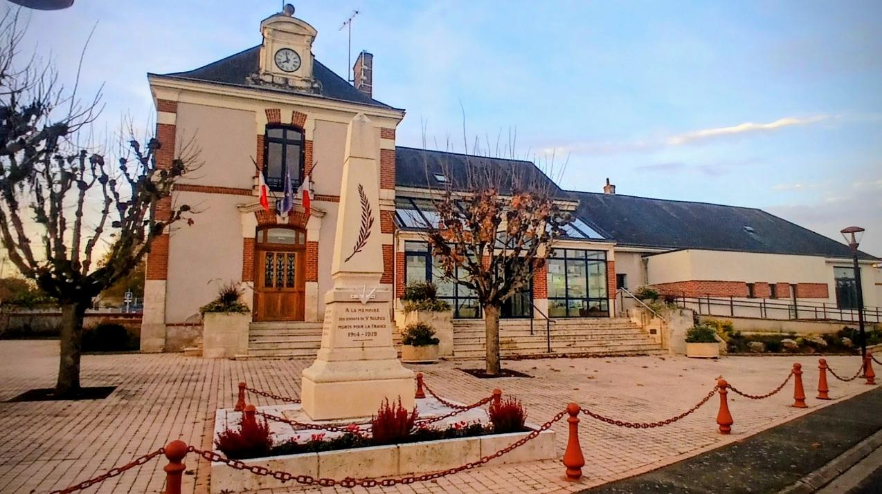
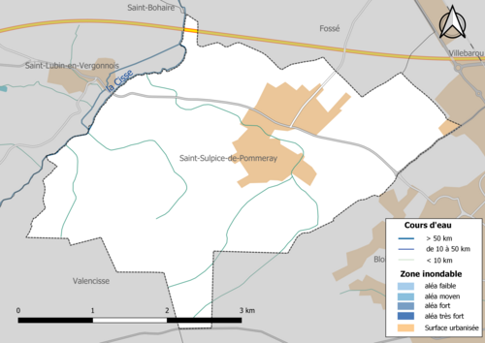

Le territoire communal
St Lubin en
Vergonnois
Fossé
Villebarou
Blois
Valencisse
Notes:
Saint-Sulpice de Pommeray est toujours situé entre Blois, Villebarou, Fossé, Saint-Lubin en Vergonnois et Valencisse. D’après les derniers chiffres communiqués par l’INSEE en cette fin d’année, Saint-Sulpice ne compte plus maintenant que 1886 (1889) habitants, qui continuent à vieillir (plus de 12,7% de la population a plus de 75 ans, <CR>selon la statistiques colis de Noël). Mais un nouveau recensement se profile pour ce mois de janvier.
REM Référence: https://www.insee.fr/fr/statistiques/2011101?geo=COM-41230

Slide 8

Rétrospective 2025
En théorie
Je serai bref
Mais c’est
encore une année de folie !
© MinionsQc.com
Notes:
Nous allons maintenant poursuivre avec une rapide rétrospective internationale puis communale de 2025, comme je l’avais fait les années passées.

Slide 9
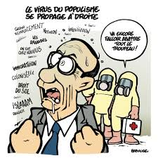


Rétrospective 2025
ICE
Budget : 10 b$
Expulsions: 500 000
© MinionsQc.com
Notes:
On peut malheureusement qualifier cette année de populiste, au vu de ce qu’il s’est passé un peu partout dans le monde.
Ainsi, <CR>aux Etats-Unis, après avoir été élu l’an dernier, Donald Trump a pu donner la pleine mesure de ses talents, <CR>avec ses services de l’immigration qui expulsent à tour de bras.

Slide 10



Rétrospective 2025
Tués ou blessés
1 000 000
400 000
© MinionsQc.com
Notes:
Ou, en Russie, où Poutine réussit le tour de force de provoquer, selon le New York Times, le massacre de près de <CR>1 million de ses propres soldats (tués ou blessés) depuis qu’il a déclenché son invasion de l’Ukraine en février 2022. <CR>. Et il ne faut pas oublier non plus les 400 000 ukrainiens, civils et militaires, tués ou blessés pendant le même temps.

Slide 11



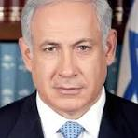

Rétrospective 2025
Wanted CPI
Wanted CPI
Génocide
70 000 morts – 850 000 déplacés
© MinionsQc.com
Notes:
Ou, à Gaza, où <CR>Netanyahou et son armée ont provoqué un génocide pour se venger d’une attaque terroriste que leurs services de renseignement n’avaient pas su prévoir. Provoquant la mort de 70 000 personnes et le déplacement forcé des 850 000 autres.

Slide 12










Rétrospective 2025
© MinionsQc.com
Notes:
Et dire que certains, <CR>en Europe (Serbie, Hongrie) ou <CR>en France, trouvent tout ou partie de ces zéros inspirants … Le pire est que l’interventionnisme à outrance de Trump semble maintenant en rebuter certains alors que tout le monde sait ce qu’on peut attendre d’un nationaliste !
.

Slide 13

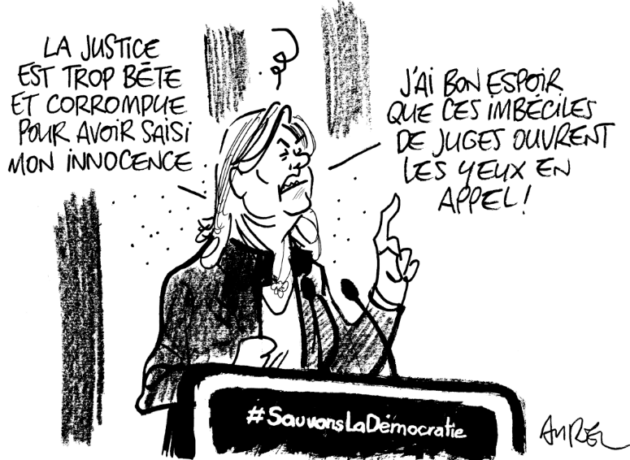
Rétrospective 2025
© MinionsQc.com
Notes:
C’est pourtant en France<CR> que l’on retrouve des politiciens, qui demandent toujours plus de probité de la part des étrangers. Et qui se font rattraper avec raison par la justice…. Plusieurs fois pour certains !
REM Quand on vient pour la 10ème fois devant le même tribunal pour les mêmes choses
En donnant la certitude à celui qui enfreint la loi à de multiples reprises que cette fois-ci, il sera obligé d’assumer ses responsabilités.

Slide 14

Rétrospective 2025
© MinionsQc.com
Notes:
Et puisque nous sommes en France, <CR>comment ne pas évoquer nos problèmes de financement avec des élus incapables de s’entendre pour la 2ème année consécutive pour voter un budget à l’Etat, budget qui ne sera certainement pas encore équilibré, comme c’est le cas depuis plus de 50 ans (1974), à la différence de celui des autres collectivités dites locales…

Slide 15
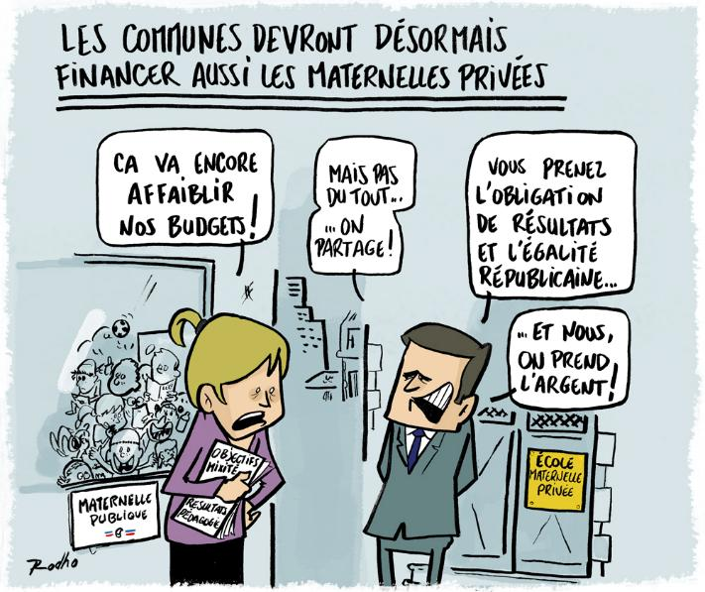
Rétrospective 2025
© MinionsQc.com
Notes:
(…) Et ce malgré les chausse-trappes imposées par l’Etat <CR>aux collectivités comme le financement des écoles privées, qui non seulement grève nos budgets mais diminue aussi nos effectifs en entrainant la fermeture de classes dans nos petites communes.(…)

Slide 16
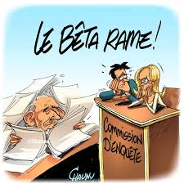
Rétrospective 2025
© MinionsQc.com
Notes:
(…)Et qui avait voulu cela en arrivant au Ministère de l’Education Nationale: un certain François Bayrou, depuis empêtré <CR>dans un scandale autrement plus grave.

Slide 17
Rétrospective 2025
© MinionsQc.com
Notes:
(…)Et qui avait voulu cela en arrivant au Ministère de l’Education Nationale: un certain François Bayrou, depuis empêtré dans un scandale autrement plus grave.

Slide 18


Rétrospective 2025
© MinionsQc.com
Notes:
Et comme on parle des jeunes, je voulais mettre en exergue ceux qui savent se mobiliser, notamment pour la planète, <CR>qui a malheureusement encore battu des records de chaleur cette année.
Je veux parler de la <CR>pétition pour la vie de tout le monde, agriculteurs compris.

Slide 19
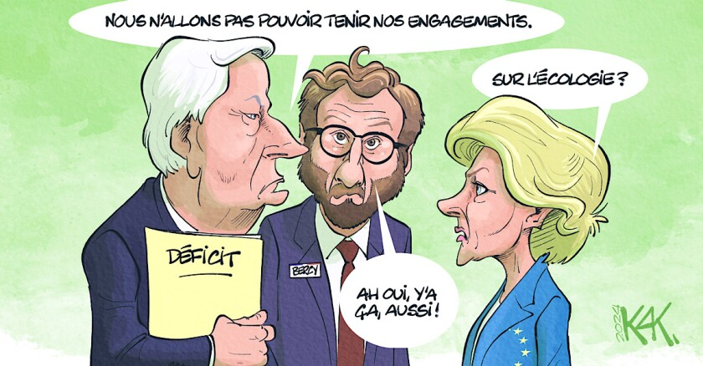
Rétrospective 2025
© MinionsQc.com
Notes:
Mais ça semble visiblement encore très compliqué avec la priorité donnée à l’économie au détriment de la santé et les reculs de nos gouvernements et de l’Union Européenne sur les autorisations de pesticides ou sur le moteur thermique, notamment.

Slide 20


Les élections
749 femmes
1 444 électeurs
695 hommes
Notes:
Revenons maintenant dans notre village.
Au 31 décembre 2025, il y avait<CR> 1444 électeurs enregistrés sur la liste électorale principale de la commune. Avec toujours une majorité de femmes (<CR>749 contre <CR>695), l’écart ayant encore augmenté par rapport à l’an dernier: on perd toujours plus d’électeurs que d’électrices …

Slide 21
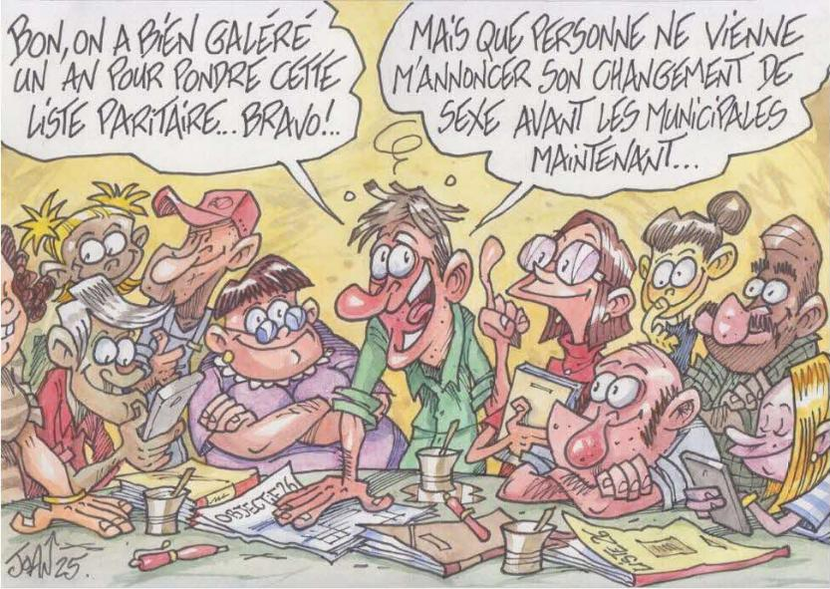
Les élections
1er tour
15 mars
2ème tour
22 mars
Notes:
Tous n’ont maintenant qu’une attente, les élections municipales des 15 et 22 mars prochain !
Compte tenu de la période actuelle, je n’en parlerai pas beaucoup plus.

Slide 22


ETAT-CIVIL
14 décès
Notes:
L’année 2025, s’est malheureusement terminée sur 14 décès, dont 1 survenu le jour de Noël.
Je sais que le départ d’êtres chers est pour les familles une épreuve douloureuse. Je les assure ici de toute ma sympathie. <CR>

Slide 23

J’ai adoré être pacsée.
Et maintenant, je suis mariée !
ETAT-CIVIL
C'est génial de trouver cette personne spéciale que l'on peut agacer pour le reste de sa vie !
Notes:
Pour continuer sur un aspect un peu plus joyeux, il y a eu aussi 4 PACS <CR> et 6 mariages<CR> dans notre commune en 2025. Je félicite toutes ces nouvelles familles ! Et je rappelle ici l’une de mes conclusions, lors des différentes cérémonies: nos écoles ont grand besoin d’enfants ….<CR>

Slide 24

ETAT-CIVIL
9
naissances
Notes:
(…) puisqu’il n’y a eu que 9 naissances cette année !<CR>

Slide 25




Avant l’école
Notes:
Certains de ces bébés seront peut-être gardés par des assistantes maternelles agréées de la commune. Et depuis le 1er janvier, suite à la<CR> convention de partenariat que nous avons signé avec la commune<CR> de Villebarou, ces nounous peuvent se former au Relais<CR> Petite Enfance de Villebarou et leurs parents peuvent y bénéficier aussi d’informations dispensées par des professionnel(le)s de la petite enfance.

Slide 26

Les écoles
Notes:
Et, à partir de 3 ans, <CR>ils pourront commencer leur vie scolaire dans nos écoles, qui sont partie intégrante du village.
On essaye donc de tout faire pour que les enfants et les adultes qui y travaillent s’y sentent bien et que les enfants puissent étudier dans les moins mauvaises conditions possibles.

Slide 27
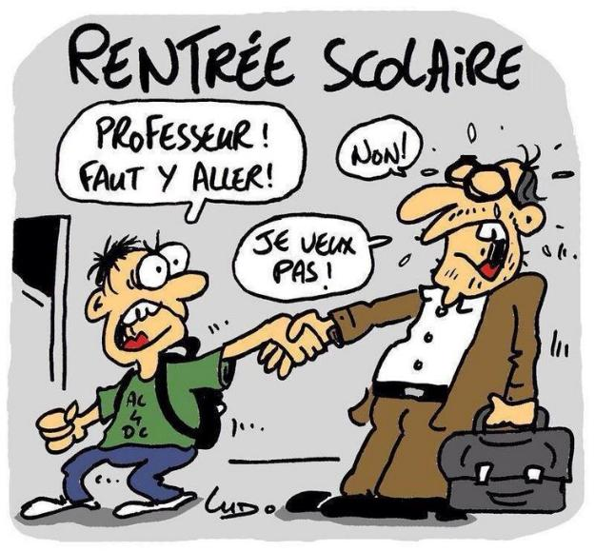
Les écoles
Notes:
Après, si l’heure de la reprise est parfois un peu compliquée pour certains, là on ne peut pas faire grand-chose !

Slide 28

Les écoles
Notes:
Depuis la rentrée 2024, nous avons perdu un poste d’enseignant en école élémentaire, ce qui occasionne 3 classes à double niveau (les enseignants essayent de privilégier la classe de CP, qui reste en mono-niveau).
Et, lorsque nous apprenons que certains parents préfèrent inscrire leurs enfants dans le privé alors qu’ils auraient une qualité d’enseignement au moins équivalente à Saint-Sulpice, ceci a le don de nous énerver quelque peu, comme je l’ai déjà évoqué…

Slide 29


Aller à l’école
Notes:
Pour en revenir à l’école, la première étape avant de rentrer en classe, c’est d’y arriver.
Comme chaque année, je suis malheureusement obligé de parler des principales incivilités rencontrées à l’occasion de l’arrivée en voiture.<CR>
Le mode drive n’existe toujours pas (et si la tendance s’est réduite, on ne peut malheureusement pas être présents à chaque entrée ou sortie des enfants)
Et il est inutile de sortie sur les chapeaux de roues du parking de la Paix <CR>pour avoir l’impression de gagner quelques secondes.

Slide 30

Aller à l’école
Notes:
Peut-être faudra-t-il arriver à aider la nature pour provoquer des ralentissements ?

Slide 31

Aller à l’école
Notes:
Il y a pourtant d’autres façons d’aller à l’école, comme prendre la ligne de bus pédestre Carapattes<CR>.
Ce dispositif a été mis en place par Agglopolys pour fournir aux écoliers un mode de transport sain, convivial et sécurisé. C’est un système de ramassage scolaire avec des arrêts, un terminus (les écoles) mais sans rejet de CO2!<CR>

Slide 32
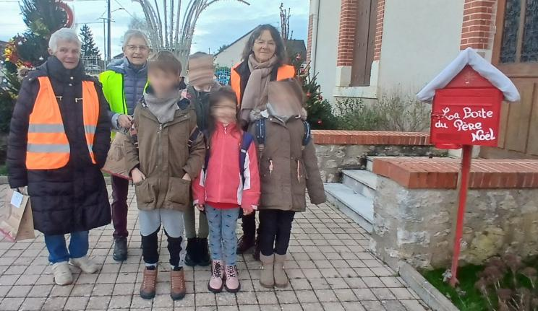
Aller à l’école
Notes:
Les enfants sont encadrés par des adultes volontaires et bénévoles. Je tiens d’ailleurs ici à remercier Mesdames PASQUIER, ELICOT et RABINEAU car elles sont présentes tous les jours d’école. Grâce à elles, ces enfants font un peu plus d’exercice physique, ce qui est aussi très bon pour eux.
Si de nouveaux parents d’élève sont intéressés par ce dispositif, qu’ils contactent la Mairie.

Slide 33


Effectifs des écoles
91
91
52
(+3)
48
(+3)
Notes:
Les effectifs des écoles montrent une très légère augmentation, notamment à l’école maternelle, comme on peut le voir sur les courbes affichées pour les 2 écoles. Les 3 élèves entre parenthèses sont des Tous Petits (entre 2 et 3 ans), accueillis mais non comptabilisés par l’Education Nationale … qui n’a bien sûr pas une vision comptable des écoles !

Slide 34
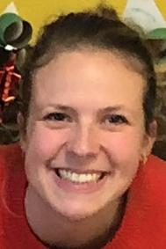





Ecole maternelle
GS
MS
PS et TPS
Notes:
Nous voyons<CR> ici les binômes enseignante/ATSEM qui interviennent auprès des enfants de chacune des classes de l’école maternelle, des Petits et Tous Petits (avec Mme BENZAOUIA et Mr LE BRECH), en passant par les Moyens (de Mme DOINEL et Mme ESTEVE) et les Grands (de Mme DEVOS, qui est aussi la directrice et Mme ROGER).

Slide 35
Ecole maternelle
GS
MS
PS et TPS
Notes:
A la maternelle, comme les années passées (compte tenu du retour toujours très positif des familles), la rentrée échelonnée a été reconduite chez les petits. La moitié de la classe fait sa rentrée le lundi puis l’autre moitié le mardi matin. Ce sont des conditions d’accueil exceptionnelles et de qualité pour les
enfants et leur famille.<CR>

Slide 36


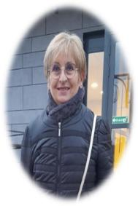
Ecole maternelle
GS
MS
PS et TPS
Notes:
Et pour faciliter encore plus la vie des enseignantes et l’apprentissage des enfants, nous mettons à disposition une animatrice pour permettre aux enfants d’aller à la bibliothèque (Mme ROBERT) et une bénévole (Mme DESCHAMPS) qui participe à la vie de l’école au quotidien depuis de nombreuses années.
Et cette année, les Grandes Sections bénéficient de la venue de Mme SALVA pour la musique
Je remercie toutes ces personnes pour leur engagement auprès des enfants.

Slide 37






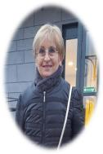
Ecole maternelle
Notes:
De nombreux projets ont été organisés par les enseignantes avec l’aide des ATSEM au cours de l’année:<CR>
Des séances spécifiques de langage (Projet « Eloquence », selon une méthode canadienne);<CR>
La visite du Musée ferroviaire de la Commune;<CR>
Un safari en train … à Autrèche;<CR>
La découverte de la bibliothèque municipale<CR>

Slide 38
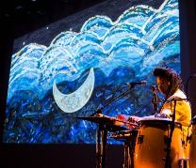

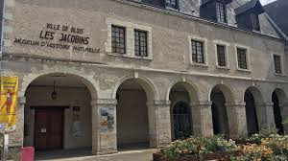
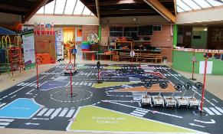
Ecole maternelle
Notes:
<Suite>
La visite du Muséum d’histoire naturelle de Blois;<CR>
La découverte de la salle du Chato’Do avec la participation d’une musicienne;<CR>
Une visite au Centre Départemental de l’Education Routière pour apprendre à être piéton et passager dans une auto<CR>
Et la participation au prix littéraire de l’OCCE 41<CR>

Slide 39








Ecole élémentaire
Notes:
Concernant l’école élémentaire, il n’y a pas eu de changement dans le corps enseignant depuis l’an dernier:, avec mesdames LEDOUX, DELSART, BRUN et Monsieur BUFFET, le directeur. Madame JEHANNET remplace celui-ci pour qu’il exerce ses fonctions administratives.<CR>
Il faut aussi intégrer Madame DIAS, enseignante de Portugais et Madame SALVA, l’intervenante de musique: elles interviennent 1 fois par semaine, pendant les périodes scolaires.

Slide 40

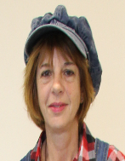




Ecole élémentaire
Notes:
De nombreux projets ont été organisés par les enseignants au cours de l’année:<CR>
La participation à « Nettoyons la nature »<CR>
Des animations autour du basket<CR>
La participation au festival de contes Amis-Voix et au spectacle « Le goût des mots », financé par le Conseil Départemental et la municipalité et piloté par Marie-Claire LEMAIRE, notre responsable de la bibliothèque avec ses bénévoles.<CR>
Participation à des activités organisées par l’USEP<CR>
Visite à l’école d’Art
Visite de BD Boum
Visite du Centre Départemental de l’Education Routière<CR>
Grâce à Agglopolys, une activité piscine est organisée pour toutes les classes<CR>

Slide 41
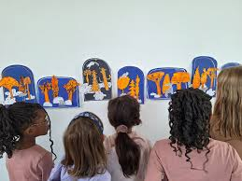


Ecole élémentaire
Notes:
<Suite><CR>
Les visites à l’école d’Art;<CR>
La visite de BD Boum;<CR>
Les visites du Centre Départemental de l’Education Routière;<CR>
Et, grâce à Agglopolys, une activité piscine a pu être organisée pour toutes les classes<CR>

Slide 42
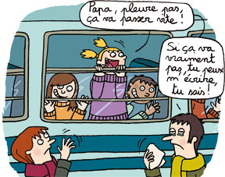

Ecole élémentaire
Notes:
Mais la principale activité de cette année 2025 a sans conteste été la Classe découverte à laquelle ont participé toutes les classes de l’école élémentaire.<CR>
Les enfants et leurs enseignants ont ainsi pu passer 1 semaine à Noirmoutier.<CR>
Malheureusement, certaines familles ont refusé que leurs enfants partent pendant ces quelques jours (et ce n’était pas pour des raisons financières).

Slide 43
Ecole élémentaire
Notes:
Pourtant, sur place, le centre, l’accueil et l’encadrement par des animateurs qualifiés ont grandement contribué à la réussite du séjour. Les élèves ont ainsi pu vivre une expérience de découverte qualitative, tant sur le plan des apprentissages que sur le plan de la vie en collectivité.
Je tiens à remercier ici tous ceux qui ont participé à cette organisation, à commencer par les enseignants et les accompagnateurs.

Slide 44

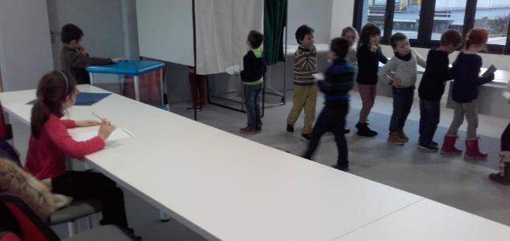
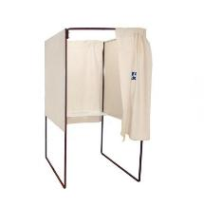

Ecole élémentaire
Notes:
Sinon, à l’école élémentaire, l’une des premières activités de l’année scolaire consiste à élire les délégués des élèves de chacune des classes. A cette occasion de découverte de la Démocratie<CR>, la Mairie laisse l’accès à la salle du conseil<CR>, en mettant à la disposition des enseignants et des élèves un vrai isoloir<CR> et une vraie urne<CR>. Les taux de participation sont en général très élevés!

Slide 45
Ecole élémentaire
Notes:
Et, au début de chaque conseil d’école, ils se font les porte-paroles de leurs camarades vis-à-vis de la Mairie et des enseignants. C’est grâce à eux que nous avons un retour direct sur les travaux que nous réalisons pour les enfants… Et de nouvelles demandes aussi !

Slide 46

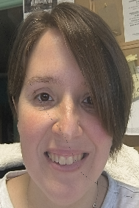

Notes:
Lorsque les enfants ne sont pas à l’école, ils sont accueillis par le Service Enfance Jeunesse. C’est une structure municipale qui couvre différents moments depuis la garderie avant et après la classe, au Centre de Loisir pendant les vacances ou au Local Ado pour les plus grands. Il est dirigé<CR> par Audrey Saussaye et<CR> Mathys Agnessens son adjoint. Je profite de cette cérémonie pour les remercier pour tout le travail qu’ils font, avec l’ensemble des animatrices et animateurs.

Slide 47
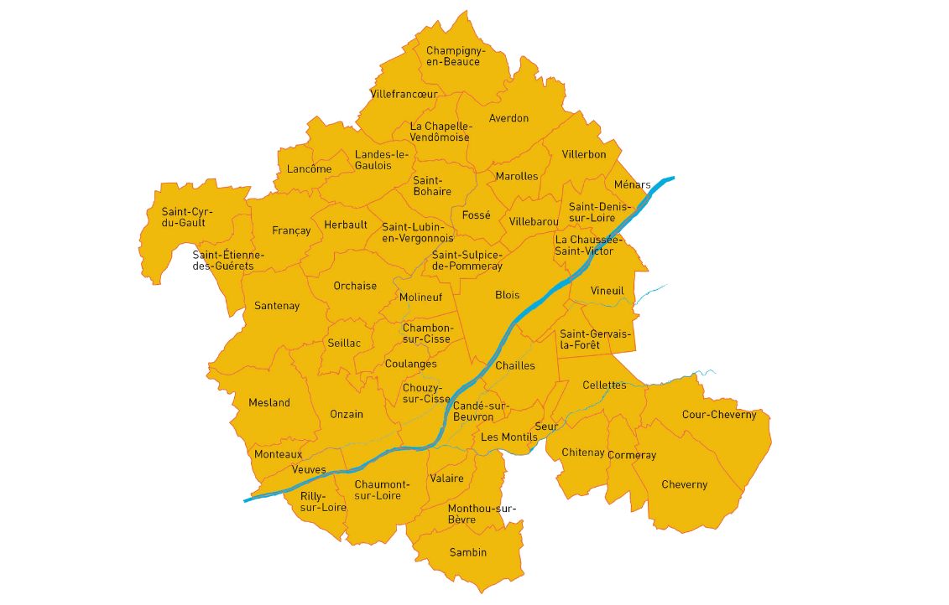





Notes:
Le Service Enfance Jeunesse de Saint-Sulpice accueille <CR> les enfants de la commune ainsi que ceux des communes avoisinantes (<CR>Saint-Bohaire, <CR>la Chapelle-Vendômoise, <CR>Saint-Lubin en Vergonnois et <CR>Fossé), avec lesquels un accord de co-financement a été passé il y a déjà plusieurs années, permettant aux parents de ces communes de bénéficier de mêmes tarifs que ceux de Saint-Sulpice. Seul le Local Ado n’est pas inclus dans le périmètre de cet accord.

Slide 48







Le centre de loisirs
Notes:
En 2025, animatrices et animateurs ont été forces de propositions pour offrir aux enfants des projets variés ou rocambolesques. Parmi les activités proposées, on trouve:
Une sortie en forêt de Chambord
Un atelier bruitage d’animaux
Travail autour d’un épisode de « C’est pas sorcier »
Sortie au Clos Lucé
La participation à une journée UNIDAY sur la biodiversité
Une sortie à la patinoire d’Orléans et au Muséum pour la Biodiversité et l’environnement d’Orléans
ADO: karting de mer
ADO: initiation Heap-Hop et Breakdance
ADO: Château hanté de la Ferté Saint-Aubin

Slide 49
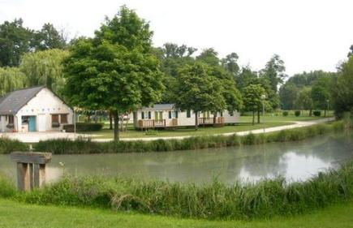

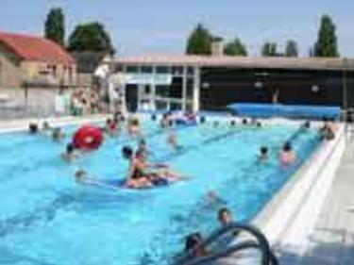
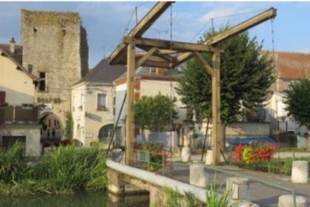


Mini-camps
Notes:
Cet été, comme chaque été, 4 mini-camps ont été programmés pour les enfants de 7 à 11 ans. <CR>Les enfants sont allés au Camping municipal de Ménetou-sur-Cher et ont pu faire de nombreuses activités : <CR>nager, <CR>prendre des cours d’initiation à l’équitation, <CR>visiter la cité médiévale de Ménetou, <CR>faire du tir à l’arc, <CR>pêcher, sans compter bien sûr les veillées…

Slide 50

Mini-camps
Notes:
Le tout fut préparé aux petits oignons par <CR> Chantal GARRIVET (responsable des mini-camps), accompagnée chaque semaine d’un ou une animatrice différente. Je profite de l’occasion pour la remercier de ce qu’elle met en place depuis de nombreuses années déjà. Au vu des commentaires qu’on peut entendre dans la voiture lorsqu’on va les chercher le vendredi après-midi, les enfants semblent particulièrement apprécier ces séjours!

Slide 51





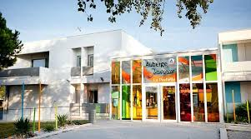

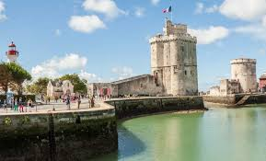
l
Notes:
Enfin, le local ado est un local aménagé par les ados eux-mêmes, avec l’aide de <CR>Linda CHANEL, leur animatrice dédiée. Il est accessible à partir de 11 ans (ou de l’entrée en 6ème). Linda est là pour engager et aider à réaliser les projets des ados. Cette année, ils ont ainsi préparé de A à Z un séjour d’une semaine dans <CR>les Charentes Maritime, et plus particulièrement à<CR>Rochefort, en <CR>auberge de jeunesse. Ils ont ainsi eu l’occasion de visiter <CR>la Rochelle et <CR>son aquarium, découvrir l'architecture et le patrimoine et <CR>visiter une ferme à huitres.
Ils ont eu l’occasion de <CR>visiter Vulcania, <CR>la ferme de l’oiseau, <CR>faire de l’accrobranche ainsi qu’une randonnée au Puy de Sancy.

Slide 52
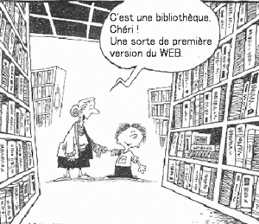

La bibliothèque municipale
Notes:
Dans un tout autre registre, nous disposons aussi d’une bibliothèque municipale, pour laquelle nous avons signé une Convention avec la Direction de la Lecture Publique<CR> du Conseil Départemental pour bénéficier de leur fond de livres. La bibliothèque dispose globalement de 6500 ouvrages, sans compter les abonnements. <CR>Et, depuis que la gratuité a été mise en place, nous avons maintenant 286 familles qui peuvent venir emprunter des ouvrages.

Slide 53
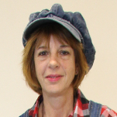
La bibliothèque municipale
Notes:
Cette bibliothèque fonctionne grâce à 11 bénévoles <CR> autour de Marie-Claire Lemaire, salariée de la Mairie. Grâce à eux nous pouvons l’ouvrir 2 demi-journées par semaine. Je les remercie ici pour leur dévouement.

Slide 54
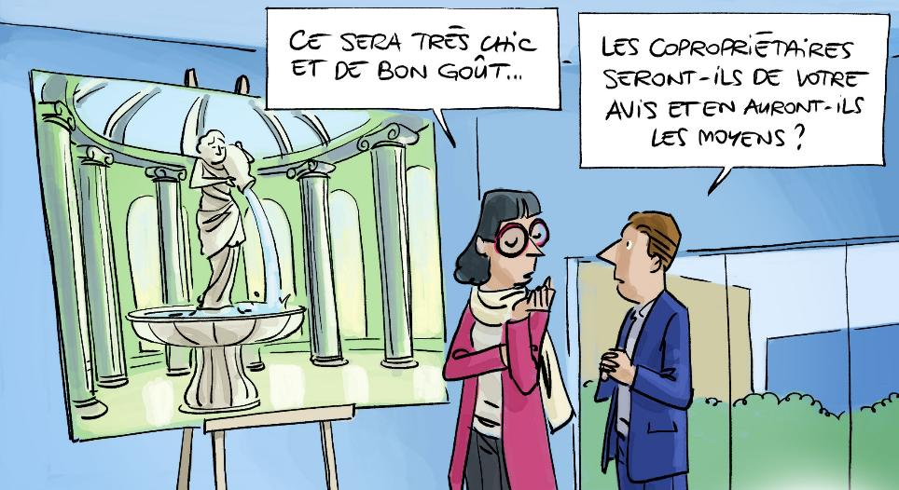


La vie dans la commune
HABITANTS
Notes:
Après les écoles, le centre de loisirs et la bibliothèque, intéressons-nous maintenant à la vie dans la commune. Certes, nous n’arriverons jamais à la même renommée que le village de Saint-Roustan<CR>, imaginé par un célèbre chroniqueur de Radio Nova. Nous avons toutefois quelques motifs de satisfaction...
Déjà, pour rendre notre commune plus attirante<CR>, nous pouvons heureusement compter sur des habitants qui se sentent concernés…… Mais j’y reviendrai plus tard…

Slide 55
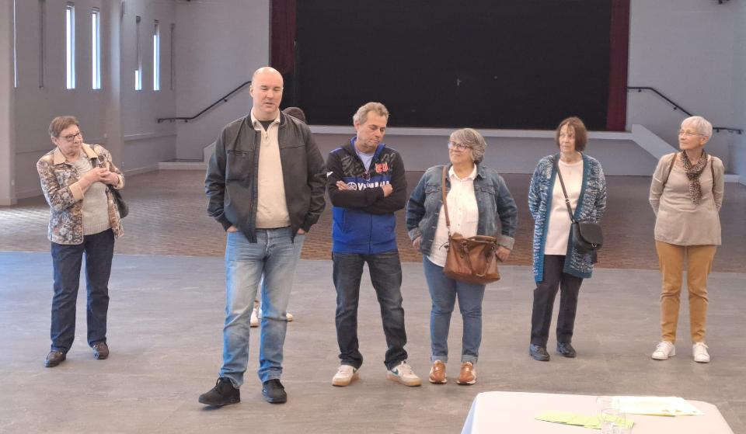
La vie dans la commune
Notes:
Pour vivre bien dans la commune, il convient déjà d’accueillir les nouveaux habitants, ce que nous faisons en général tous les 2 ans. <CR>Ceci a été effectué cette année en mai, avec des associations qui venaient présenter leurs activités.

Slide 56
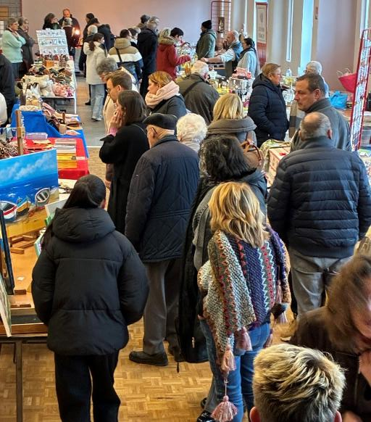
La vie dans la commune
Notes:
Le Marché de Noël est aussi un moment festif permettant aux habitants de se retrouver, autour des commerçants invités. Le dernier marché de Noël a eu lieu le 22 novembre dernier.

Slide 57
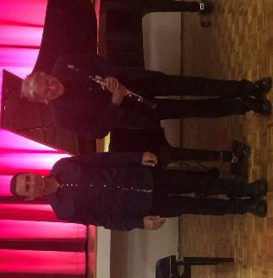
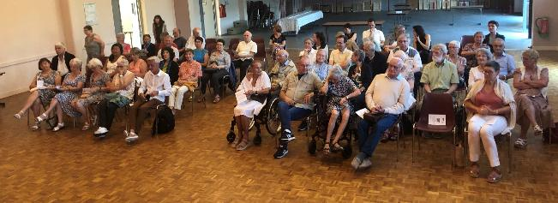
La vie dans la commune
Notes:
Autre moment de rassemblement: les Soirs d’été autour d’un piano, au mois d’août. Cette manifestation se déroule sur 3 week-end avec une exposition de collage faite par les enfants du centre de loisirs, des concerts, de la poésie et une intervention de Jérôme BOULAY, historien amateur, sur un élément remarquable de la commune.

Slide 58
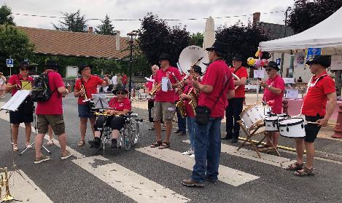
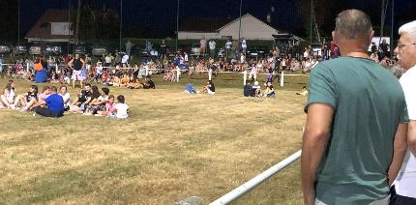
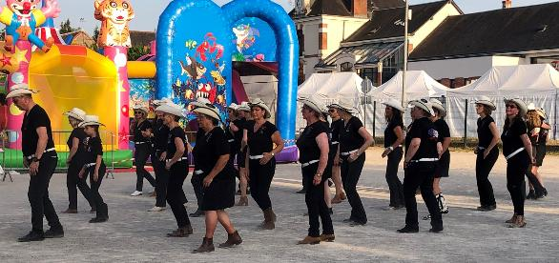

La vie dans la commune
Notes:
Autre moment de rassemblement: la fête au village, au mois de juin, dont l’un des moments fort est le <CR>feu d’artifice offert par la commune.

Slide 59

La vie dans la commune
Notes:
Concernant <CR>les incivilités, c’est un vrai problème dans notre vie au quotidien: dépôts sauvages, dégradations en tout genre, casses, courses de motos ou de quads, vols, insultes diverses vis-à-vis des élus ou du personnel communal, chiens errants ou sans laisse…
Ce manque de respect est grandissant …
Face à cela, nous ne restons pas sans agir et à chaque occasion nous rappelons à ces individus ce qu’est le respect des autres. Le respect est l’essence même de notre vie et c’est tous ensemble que nous devons combattre les incivilités.

Slide 60
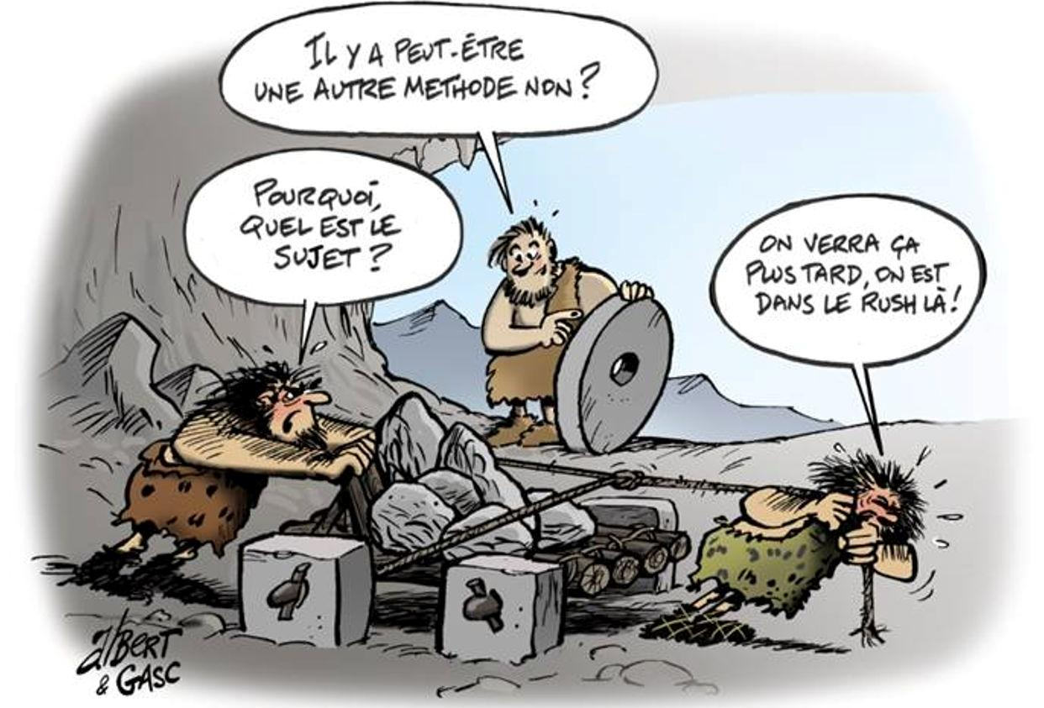
La voirie
Voirie
Notes:
En plus de divers petits travaux de reprise de voirie, le principal projet de l’année 2025 a clairement été la modernisation de la rue des Tilleuls, projet commencé en 2024 par les travaux sur les réseaux d’eau, financés et réalisés par Agglopolys.

Slide 61
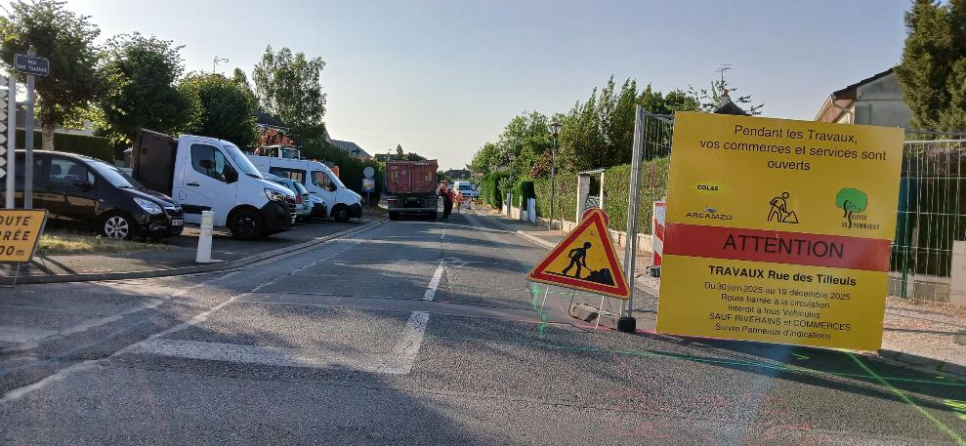
La voirie
Aménagement de la rue des Tilleuls
Notes:
La rue des Tilleuls, <CR>qui est aussi la rue où se situent les commerces et la rue du Pôle Santé, est très passagère. En plus, de nombreuses personnes l’utilisent aussi pour éviter les feux … ou pour essayer de stationner directement DANS le bar ou les commerces, pour minimiser le nombre de mètres effectués à pied.
Je dis « dans le bar » car nous avons rencontré de très nombreux problèmes d’incivilité pendant les travaux, avec certains clients, capables d’écraser des installations de l’entreprise en charge du chantier.

Slide 62
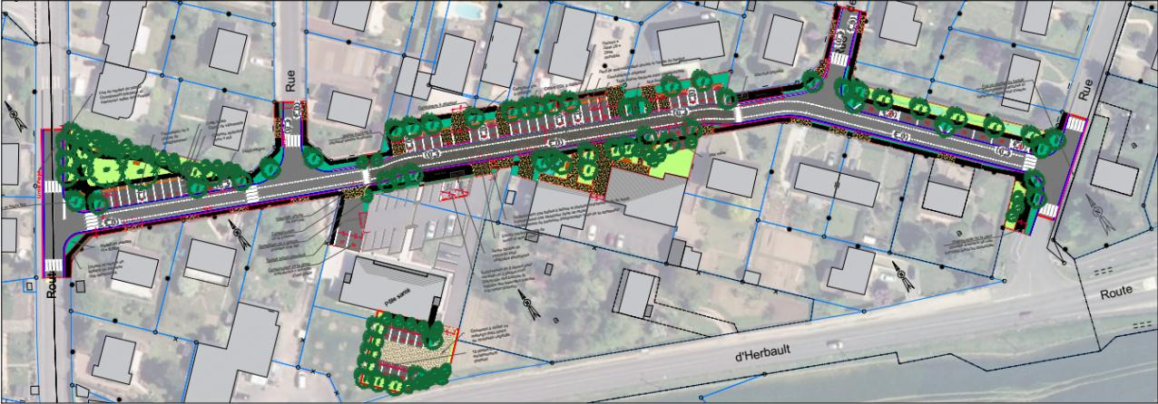
La voirie
Aménagement de la rue des Tilleuls
Notes:
De plus, sachant qu’il faut faciliter la circulation des véhicules électriques, un emplacement <CR>pour 2 bornes de rechargement a été rajouté sur l’actuel parking du Pôle Santé. Ces bornes ont été installées et sont gérées par le SIDELC et sa filiale dédiée Modulo.

Slide 63
La voirie
Aménagement de la rue des Tilleuls
1 158 160 €
- 2 618 €
- 4 000 €
- 12 800 €
- 50 000 €
Notes:
Le coût total des travaux tel qu’il est calculé à ce jour par notre AMO (le cabinet Arcamzo) est de <CR> 1 158 160 €, en intégrant les rares travaux payés en 2024.
Nous avons heureusement obtenu plusieurs subventions: le fond de concours de<CR> 4 000 € de la part d’Agglopolys pour avoir retenu SATIVA, la <CR>DSR 2025 pour 50 000 € de la part du Conseil Départemental, 12800 € pour les Amendes de Police, toujours par le Conseil Départemental, <CR>2618 € par le SIDELC pour l’éclairage public des commerces et du parking du pôle santé.

Slide 64
La voirie
Aménagement de la rue des Tilleuls
1 158 160 €
- 2 618 €
- 4 000 €
- 12 800 €
- 50 000 €
- 153 980 €
Notes:
Et enfin, une subvention de 153 980 € par l’Etat au titre du Fonds Vert en raison de la végétalisation et de la récupération des eaux de pluies. Soit un taux de subvention de 20%.

Slide 65

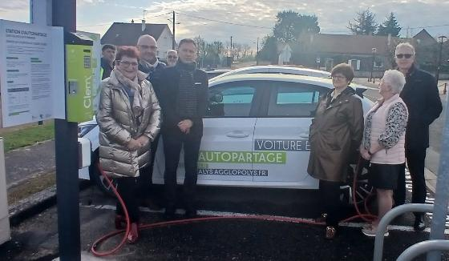
La voirie
Véhicules électriques
Notes:
Agglopolys finance <CR>une automobile électrique <CR>en autopartage. L’emplacement est situé sur le parking devant <CR>la Mairie, qui gère la location (en photo, l’inauguration en avril dernier).
Sur les 9 mois actifs de l’année 2025, notre véhicule a parcouru 11 155 km pendant les 609 heures où il a été réservé, ce qui caractérise un réel besoin.

Slide 66

Urbanisme
17 permis de construire
43 déclarations préalables
Notes:
Cette année, ce sont 17 permis de construire qui ont été délivrés et 43 déclarations préalables qui ont été reçues. Le nombre de permis de construire reste élevé grâce au nouveau lotissement de Brochebardin. On espère là encore que cela amènera des enfants à l’école ! Même si on constate aussi que les nouveaux habitants sont parfois plus âgés …

Slide 67
Budget 2025
13
JE SUIS LE PIRE DE TOUS LES CHIFFRES
NON !
C’EST MOI !
666
AHAHAHA !
2026
Notes:
Un moment incontournable de cette cérémonie: le budget.
Mais je vais essayer de ne pas trop vous abreuver de chiffres…

Slide 68
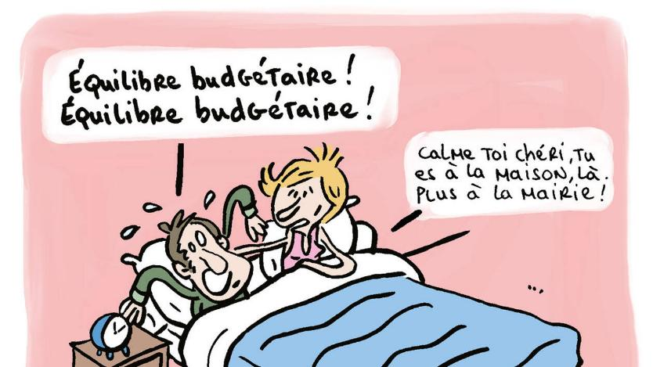
Budget 2025
Investissement
1 264 261 €
Fonctionnement
1 889 895 €
Taux
inchangés
Notes:
Le budget d’investissement, voté fin mars 2025,<CR> s’élevait à 1 264 261 € (je vous fais grâce des centimes) et le <CR>budget de fonctionnement s’équilibrait quant à lui à 1 889 895 €.
Et vous savez tous que <CR>les taux d’imposition que nous avions voté sont restés les mêmes que les années passées, même si l’Etat avait décidé d’augmenter les bases de 1,7%.
Et, <CR>à la différence de celui de l’Etat, notre budget est équilibré en dépenses et en recettes…

Slide 69
Principaux travaux
réalisés
en 2025
Notes:
Parmi les principaux investissements qui ont été réalisés en 2025, on trouve<CR><CR>:

Slide 70
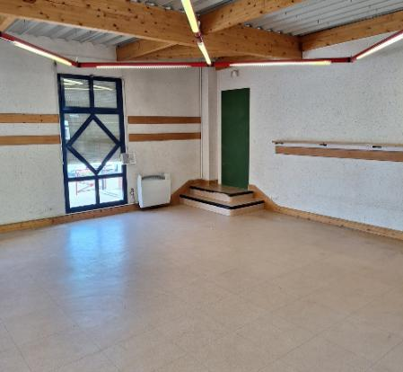
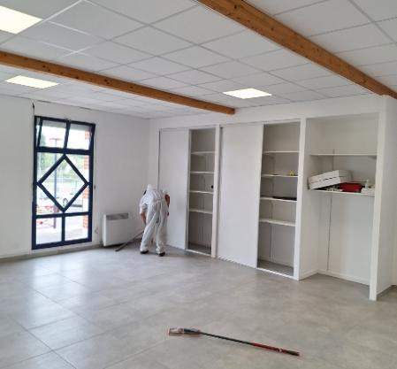
Ecole élémentaire
Réfection de la garderie
Avant
Après
Notes:
La remise à neuf de l’intégralité de l’intérieur de la garderie de l’école élémentaire. <CR>Ces travaux ont consisté en la pose d’une toile à peindre avec peinture, la pose d’un carrelage sur l’intégralité du sol et la création d’un faux-plafond avec éclairage LED.
L’aménagement de trois grands placards avec portes coulissantes et la confection d’une kitchenette sont venus compléter cette rénovation.
Ces travaux ont été réalisés <CR>sur 5 semaines pendant l’été par notre service technique et ont représenté environ 400 heures de travail.

Slide 71
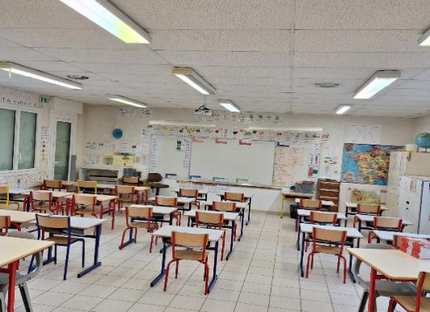
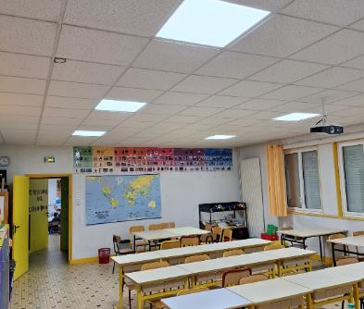
Ecoles
Remplacement des néons
Avant
Après
Notes:
Dans le cadre de la transition énergétique, tous les éclairages à néon des classes<CR> des deux écoles et des différentes salles du gymnase ont été remplacés par des dalles LED. <CR>Ceci représente environ 150 éclairages modifiés.
Dans la même idée, une soixantaine de spots et hublots à LED fournis gratuitement dans le cadre des bons CEE ont été posés sur les murs extérieurs de nos bâtiments.
Ces travaux ont été réalisés aussi par notre service technique.

Slide 72


Gymnase
Sécurité et économies
Notes:
La mise aux normes sécurité incendie du gymnase a nécessité le flocage intégral des éléments de la charpente métallique de la partie extension. Cette mise aux normes a entrainé la dépose de la centrale de sécurité incendie actuelle et son remplacement par 9 alarmes « plus simples ».<CR>
La commission de sécurité de la préfecture doit valider ces travaux.
Dans ce même gymnase, le ballon d’eau chaude à gaz étant hors service, nous avons fait installer <CR>un double ballon d’eau chaude électrique d’une capacité de 500 litres, moins couteux et moins énergivore.

Slide 73


Ecole élémentaire
Rafraichissement CE1/CE2
Avant
Après
Notes:
La classe actuelle <CR>de CE1/CE2 a fait l’objet d’un rafraichissement. La pose d’une toile à peindre a gommé les différents outrages du temps et une peinture aux goûts de l’enseignante a été réalisée.<CR> C’est notre équipe technique qui a réalisé la dépose puis la repose de tous les éléments muraux.

Slide 74

L’éclairage public
Notes:
Après les 2 premières phases d’amélioration de notre éclairage public (en 2023 et 2024), <CR>la 3ème phase a permis d’installer des lanternes LED notamment route d’Herbault, rue des écoles et rue des Glycines.
Toutes ces modifications permettent d’installer des lampes plus économes en énergie et techniquement plus efficaces en luminosité. A fin 2025, sur un total de 339 lanternes, 177 sont à technologie LED, soit environ 53 % du parc.

Slide 75

Les projets
2024
Notes:
Nous allons maintenant passer aux projets prévus pour 2026. Période électorale oblige, je ne parlerai ici que des projets pour lesquels une demande de subvention a été déposée, ce qui les rend déjà « publics » Tout en sachant que, même si des subventions sont demandées, nous n’aurons encore une fois aucune réponse avant que nos chers représentants s’entendent pour voter un budget à l’Etat…

Slide 76


Projets 2026
Notes:
En 2025, à l’occasion du départ de l’une de nos locataires, on a lancé une étude avec le CAUE<CR> pour optimiser notre patrimoine bâti, autour de la Mairie: logement d’habitation récupéré, écoles, salle polyvalente, salles de réunion, locaux du SEJ.
Le CAUE (Conseil d’Architecture, d’Urbanisme et de l’Environnement) est une association à but non lucratif aux missions d’information, de sensibilisation et de conseil. Il a été créé à l’initiative du <CR>Conseil départemental dans le cadre de la loi sur l’architecture de 1977.

Slide 77


Projets 2026
Notes:
<CR>La priorité pour 2026 sera de transformer un logement d’habitation en un <CR>local administratif pour le SEJ. L’étude pour l’emploi des autres bâtiments sera aussi disponible pour l’équipe suivante, qui verra ce qu’elle en fait. Une demande de subvention a été déposée auprès de la Préfecture, de façon à respecter les dates limites.

Slide 78

Projets 2026
Notes:
Autre projet prévu pour 2026: la modernisation du jardin du souvenir<CR>, situé dans le cimetière, qui est un espace de dispersion des cendres des défunts ayant fait l’objet d’une crémation.
Notre propre jardin du souvenir est en très mauvais état et ne permet plus aux personnes qui viennent se recueillir de le faire dans de bonnes conditions.
Nous avons donc sollicité une entreprise de pompes funèbres ce qui nous a permis là encore de déposer une demande de subvention auprès de la Préfecture.

Slide 79



Projets 2026
Notes:
Un autre <CR>projet important pour la commune mais de la compétence <CR>d’Agglopolys est prévu pour 2026: la reconstruction et la modernisation de la station d’épuration<CR>. L’actuelle lagune a été mise en service en 1989 pour 1 530 équivalents-habitants, ce qui est aujourd’hui insuffisant pour recevoir les effluents supplémentaires générés par les projets d’urbanisation futurs prévus sur le territoire.
La nouvelle station sera conçue pour répondre aux exigences de protection du milieu, tout en intégrant des performances techniques optimisées. Les travaux de construction devraient débuter au printemps.

Slide 80

Projets 2026
Notes:
Enfin, compte–tenu de leur ancienneté, les services de gestion de l’eau potable commenceront en 2026 à renouveler certains de nos compteurs d’eau.
Les nouveaux seront télérelevables, <CR>ce qui ne nécessitera plus qu’un agent soit autorisé à entrer chez les habitants, pour chercher le compteur.

Slide 81


Les commerces
Notes:
En tant que Maire de la commune, je ne ferai aucune publicité pour tel ou tel commerce. Je pense que je peux quand même dire <CR>qu’une nouvelle supérette a ouvert en cette fin d’année 2025 et que <CR>sa gérante vous attend!

Slide 82

Les associations
Notes:
Sans aucune transition, je voudrais terminer par les associations du village.

Slide 83

Les associations
Notes:
Elles <CR> se sont toutes retrouvées lors du dernier forum des Associations, organisé chaque année début septembre par Fossé, Marolles et Saint-Sulpice, et hébergé cette année par Marolles.

Slide 84
Les associations
Vivre et Sortir
Les Faucons 41-59
Les Amis du modélisme
de Saint-Sulpice de Pommeray
USC Cyclo
Gymnastique volontaire
Avec et sans complexe
Roxette team
Entente footbalistique
Saint-Sulpice, Fossé, Marolles
ASPADES
Comité des fêtes
Tennis club de la Cisse
Saint-Sulpice Aïkido
Saint-Sulpice Basket
Saint-Sulpice Tennis de table
Notes:
Ce sont elles qui permettent de mesurer le pouls d’une commune. J’espère ici ne pas en avoir oublié.

Slide 85

Notes:
Quoi qu’il en soit, je voudrais dire à tous les dirigeants et tous les membres de ces associations… un immense MERCI. L’ensemble des bénévoles qui les anime concourent ainsi à la vie de la commune, que ces associations soient sportives, communales ou culturelles.
Je voudrais aussi remercier l’ensemble des agents de notre commune, qui œuvrent quotidiennement au bénéfice de toute la population.

Slide 86
Notes:
Et enfin remercier aussi les conseillers municipaux et les adjoints qui m’ont si bien aidé à appréhender cette nouvelle fonction de maire que je n’avais pas forcément envisagée au début du mandat.
Et, comme il en est encore temps, je voudrais ici vous rappeler

Slide 87



Avec et sans complexe
24
25
30
1
6
7
8
Notes:
… les représentations de la troupe « Avec et sans complexe », qui va fêter ses 30 ans d’existence cette année, et leur nouvelle pièce <CR> « Un fil à la patte » qui prendra possession de la scène de cette salle polyvalente pour 3 semaines <CR>à compter du 24 janvier prochain, à partir de 20h30.

Slide 88


Notes:
Pour conclure, permettez-moi une nouvelle fois de vous souhaiter une excellente année 2026. Qu’elle vous soit douce et vous apporte la joie et la santé.
Avant de passer la parole aux autres personnalités, je voulais aussi <CR>remercier Monsieur Bruno BRUN, fleuriste pour le magasin Ambiance Florale, qui nous prête les plantes que vous pouvez voir ici.<CR>

Slide 89

Christophe
DEGRUELLE
Notes:
<CR>

Slide 90

Catherine
LHÉRITIER
Notes:
<CR>

Slide 91

Notes:
En raison de la période électorale et dans un soucis de neutralité, la Préfecture ne participe pas aux cérémonies de vœux des différentes communes.<CR>

Slide 92


Remise de médaille
Notes:
Nous souhaitions cette année <CR>mettre à l’honneur 6 personnes du village qui aident à embellir la commune, 1 fois par mois, <CR>en ramassant les déchets laissés par des personnes de passage ou par des habitants eux-mêmes … Il s’agit ici des plus assidus: d’autres personnes aussi ont pu intervenir.
A cette occasion, nous fournissons les gilets rétroréfléchissants, les pinces pour éviter de se baisser systématiquement et le petit café réconfortant.

Slide 93







Remise de médaille
Pierre
GENDRE
Dominique
RABINEAU
Claude
GILLET
Maryse
N’GUYEN
Bernard
GUERINEAU
Marie-Pierre
FLEURY
Notes:
On trouve (par ordre alphabétique)
Mme Marie-Pierre FLEURY;<CR>
Mr Pierre GENDRE, qui nous avait suggéré cette activité il y a quelques années;<CR>
Mr Claude GILLET;<CR>
Mr Bernard GUERINEAU;<CR>
Mme Maryse N’GUYEN;<CR>
Mme Dominique RABINEAU;

Slide 94
Notes:
Et, pour clore cette cérémonie, permettez-moi une nouvelle fois de vous souhaiter une excellente année 2026. Qu’elle vous soit douce et vous apporte la joie et la santé. Et la réalisation de tous vos projets.
Et je vous invite à rejoindre l’autre partie de la salle où un vin d’honneur vous sera servi, avec la traditionnelle galette.

